Slide 1
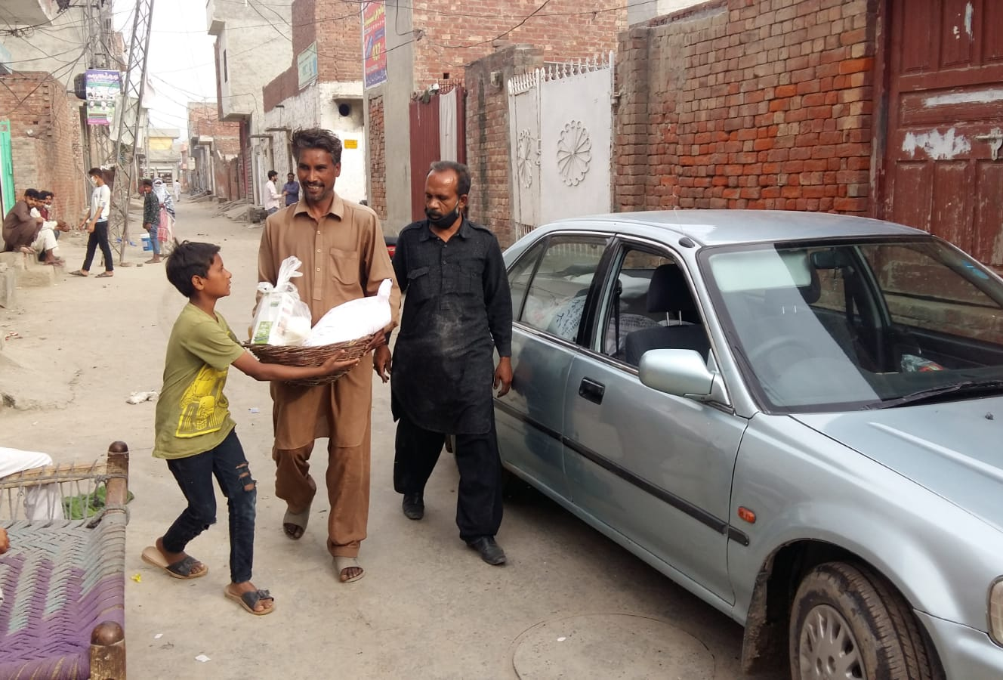

NOODHULP IN LAHORE, PAKISTAN
1
Stichting PECA vraagt uw aandacht voor de nood onder Christenen in de sloppenwijk 'Khaliq Nagar' in Lahore, Pakistan!

Slide 2
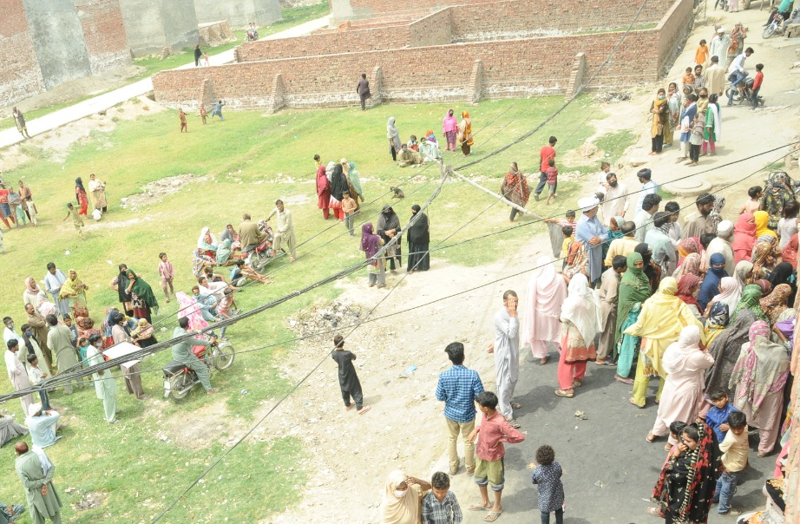
NOODHULP IN LAHORE, PAKISTAN
2
De Nood onder de allerarmste Christenen is groot! Er is gebrek aan voedsel, medicijnen & voorlichting.

Slide 3
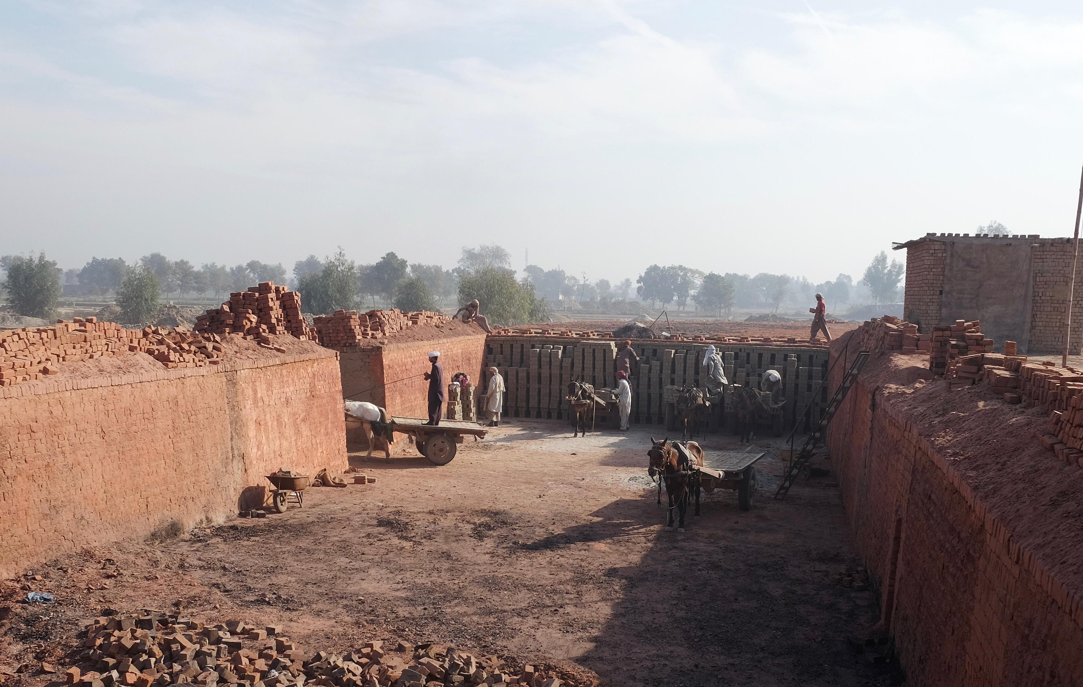
NOODHULP IN LAHORE, PAKISTAN
3
Veel arbeiders uit de sloppenwijk ‘Khaliq Nagar’ zijn afhankelijk van hun dagloon! Door de corona maatregelen zijn ze dat kwijt.

Slide 4
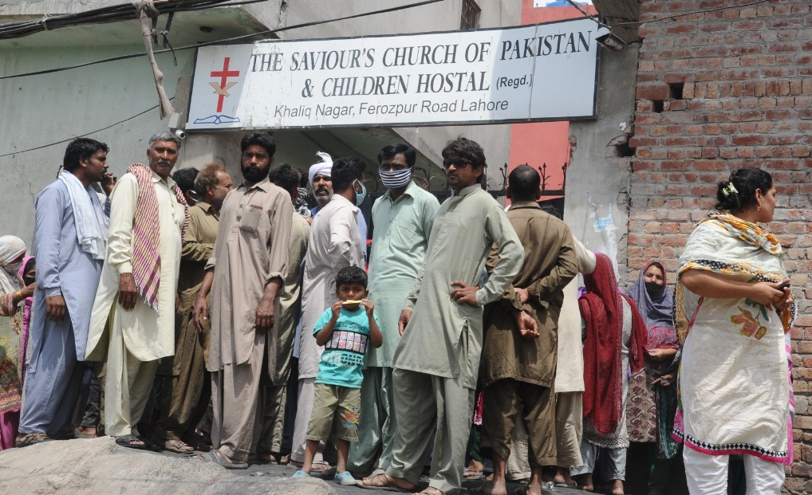
NOODHULP IN LAHORE, PAKISTAN
4
Stichting PECA probeert met project: ‘The Saviours Welfare’ de noodhulp te bieden die nodig is!

Slide 5
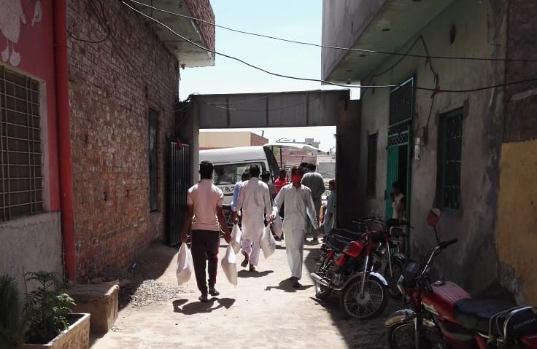
NOODHULP IN LAHORE, PAKISTAN
5
Met onder andere voedselpakketten, medicijnen en voorlichting wordt er geholpen onder de gezinnen die betrokken zijn bij de kerk & school.

Slide 6
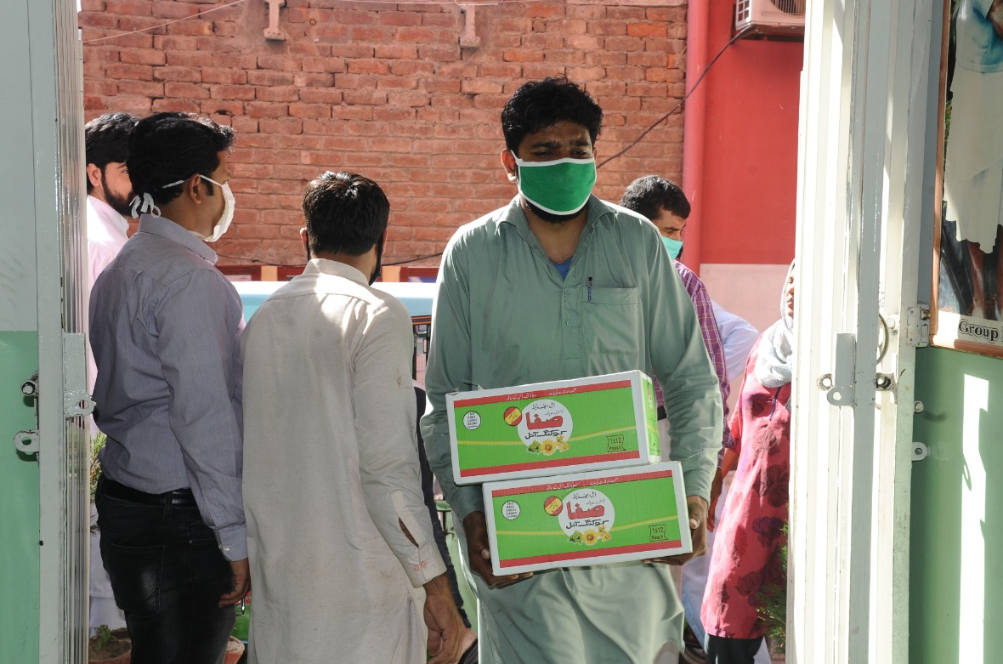
NOODHULP IN LAHORE, PAKISTAN
6
Wij vragen u te bidden voor deze christenen!
Waar mogelijk vragen wij ook financiële steun!

Slide 7
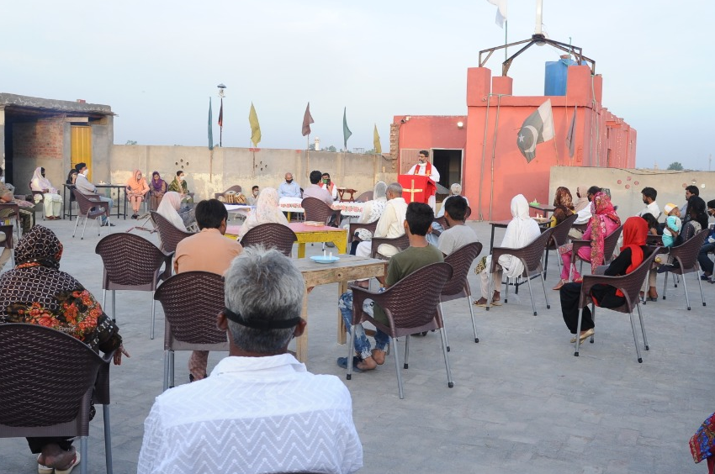
NOODHULP IN LAHORE, PAKISTAN
7
Uw steun is hard nodig, want ook de komende weken willen wij noodhulp blijven bieden!

Slide 8
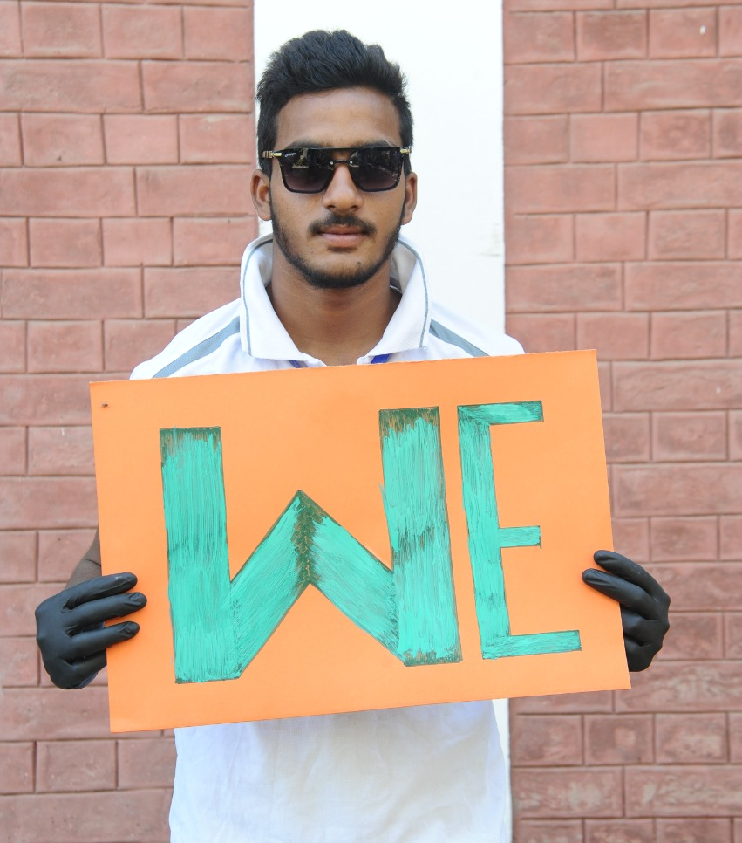

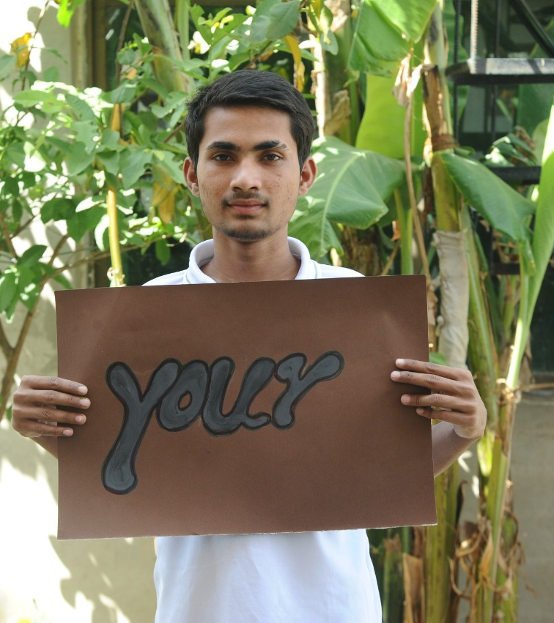
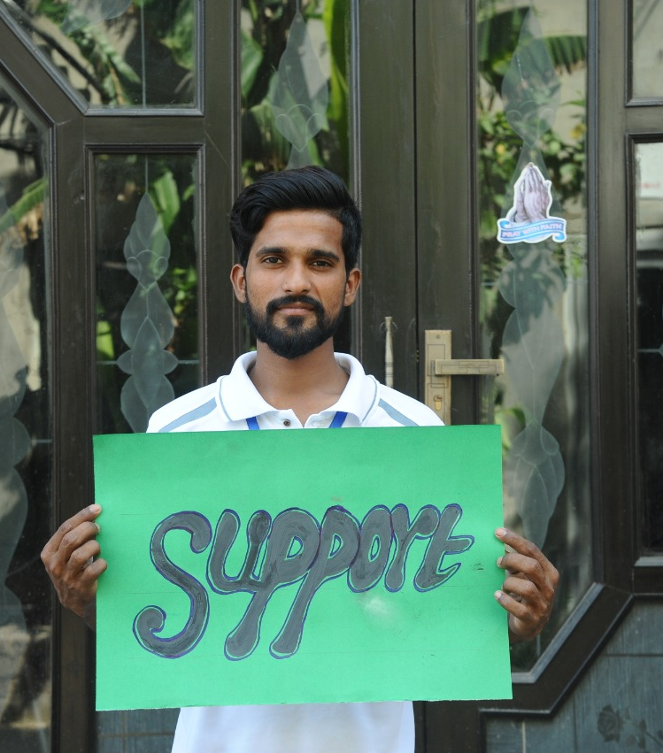
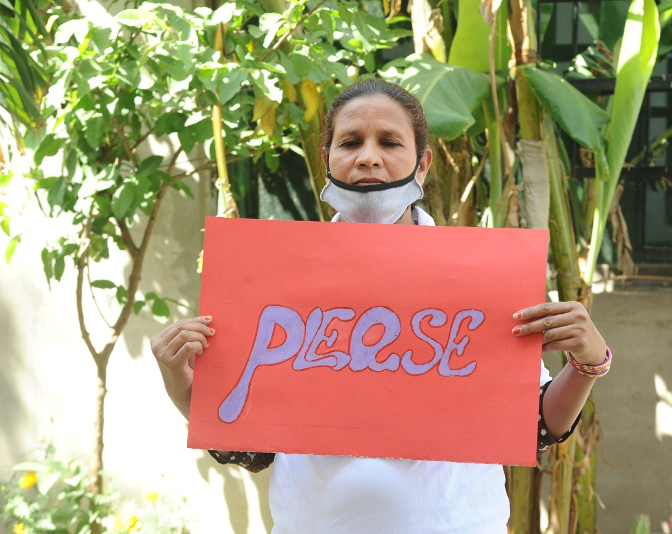
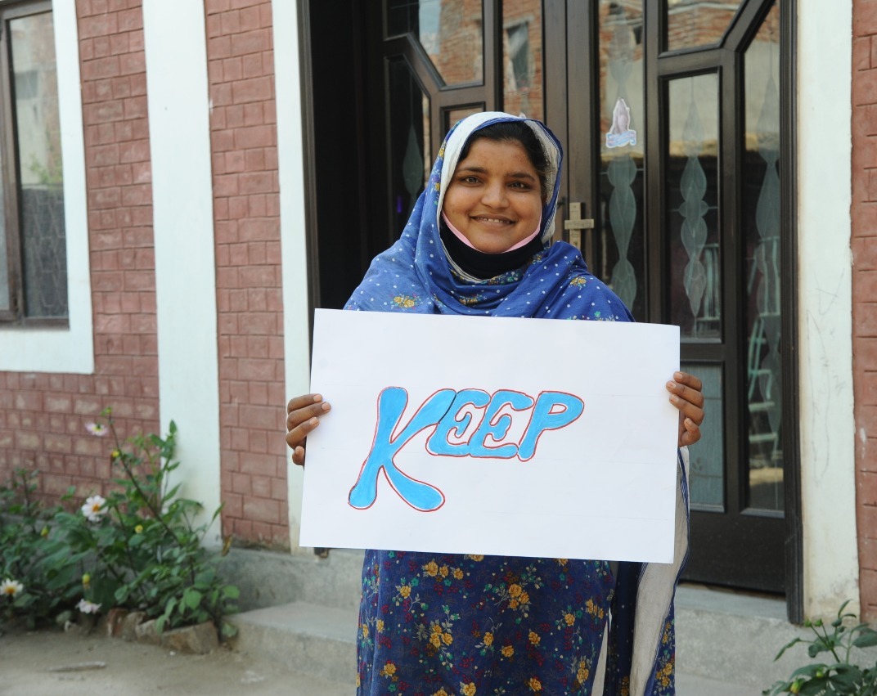
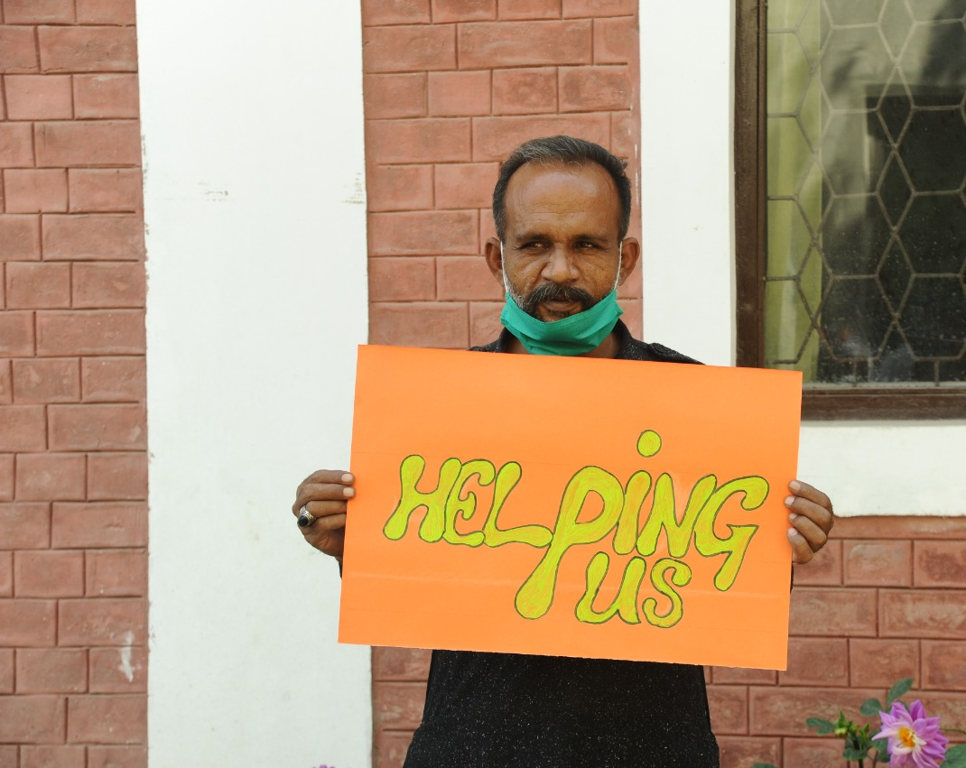
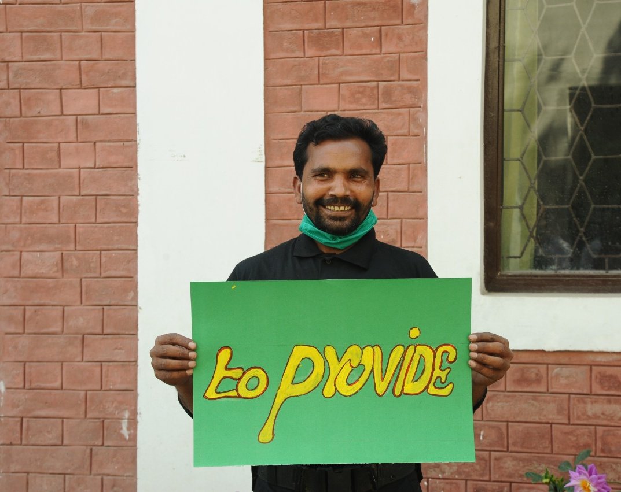
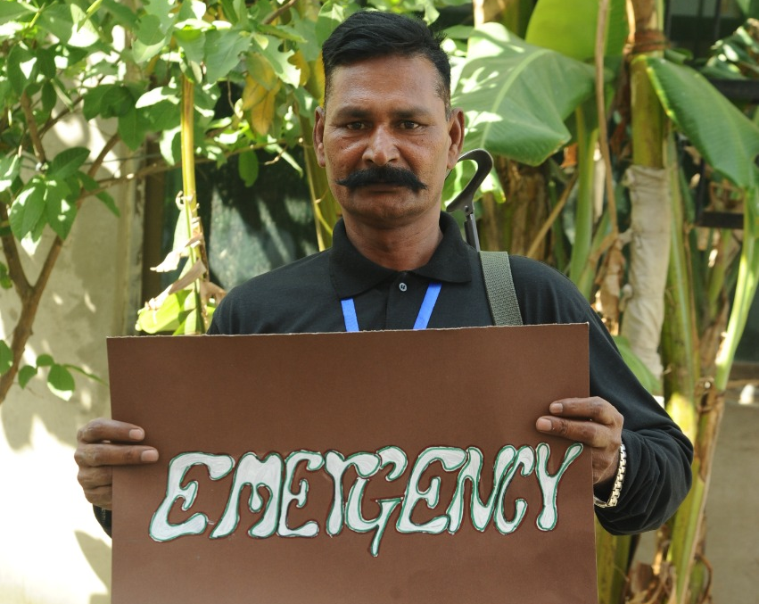
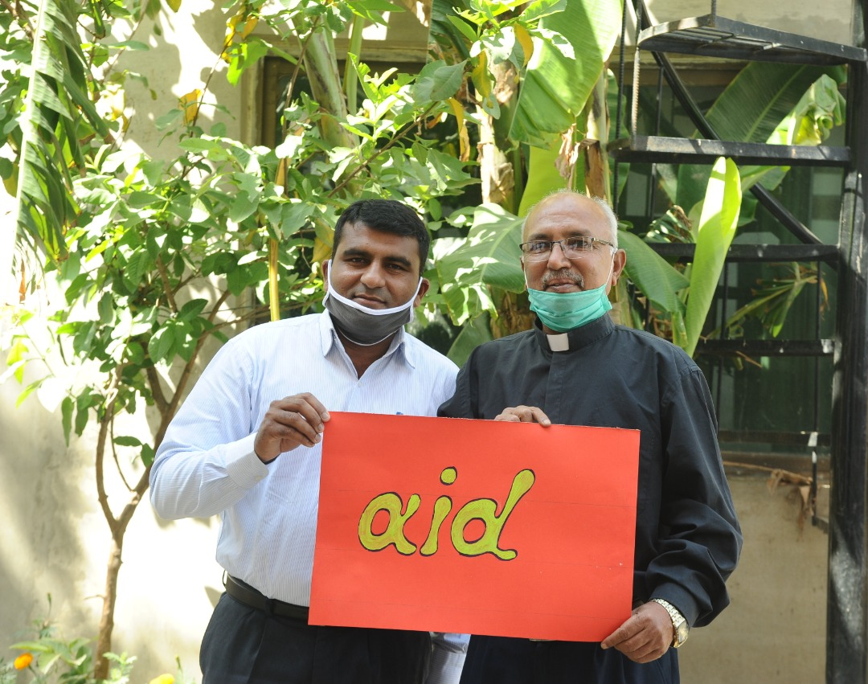
NOODHULP IN LAHORE, PAKISTAN
8
Wilt u ons werk steunen?
Stichting PECA
NL19 INGB
0006 5196 30
t.a.v.
Noodhulp Corona

